Slide 1
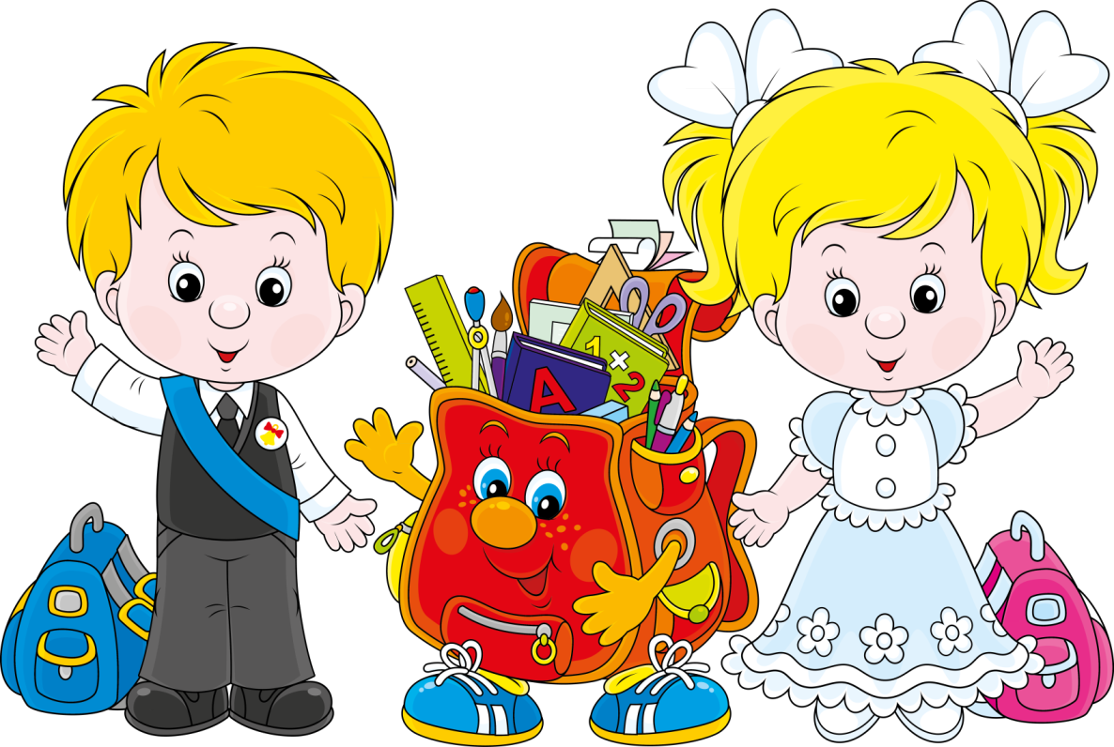
«Мечтатели, помощники, будущие ученики»
Подготовила: воспитатель
Скворцова О. А.

Slide 2
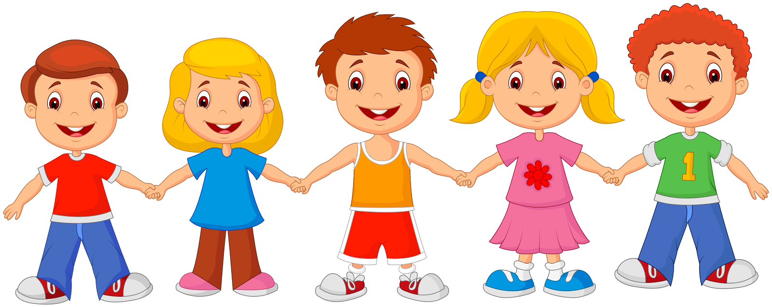
Какой он? – ребенок 6-7лет

Slide 3
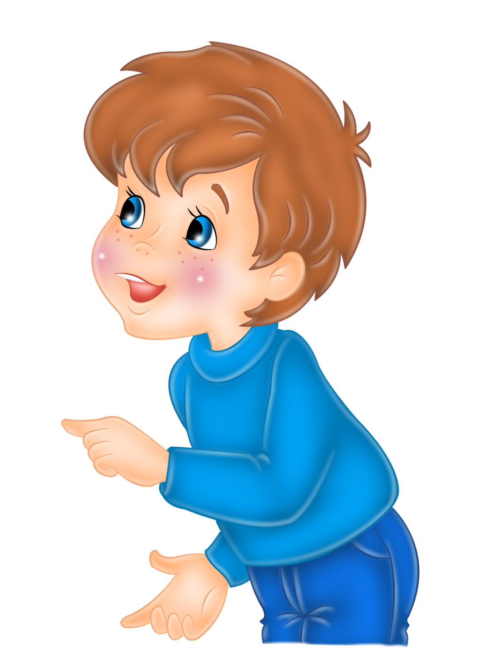
У меня находятся в стадии
формировании произвольность и
избирательность
памяти и внимания
У меня идет активное
становление
самооценки
Взрослый для меня друг, я равноправный партнер для него
Я хочу стать учеником

Slide 4
Умеет составлять и решать простые задачи на сложение и вычитание
Поведение ребенка
положительно
направленно
Уверен в себе, имеет
положительную
самооценку
Освоил состав числа
первого десятка
Может спланировать
свою деятельность
Умеют читать слова,
печатать свое имя,
владеет звуковым
анализом слов
Что нас
радует?
Знает название
своего города,
страны, свой адрес,
имя, отчество
родителей
Проявляет
самостоятельность,
инициативу,
индивидуальность
Владеет чистой, грамматически правильной речью, умеет пересказывать
Лит. произведения
Выдвигает
гипотезы, участвует
в обсуждениях,
задает вопросы

Slide 5
Советы родителям
Важнее не учить детей читать, а развивать речь, способность различать звуки.
Не учить писать, а создавать условия для развития мелкой моторики пальцев рук.
Важен не объем знаний, а качество мышления.
Важно развивать способность слушать, понимать смысл прочитанного, умение пересказывать.
Для развития здоровой самооценки необходимо активное участие взрослых.

Slide 6
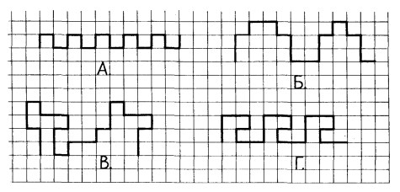
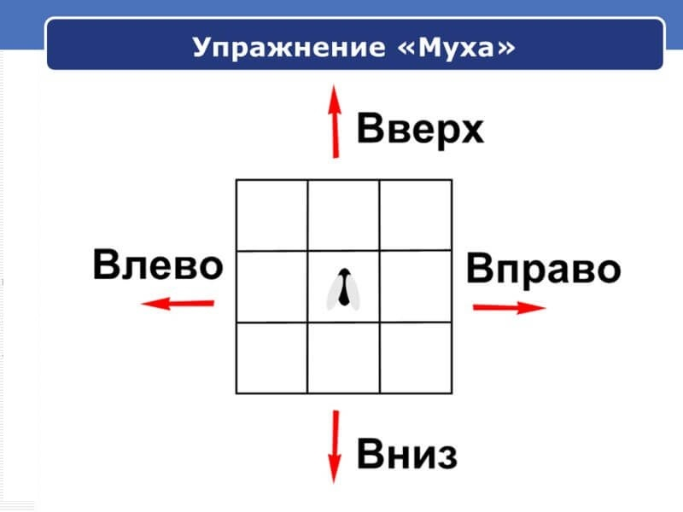
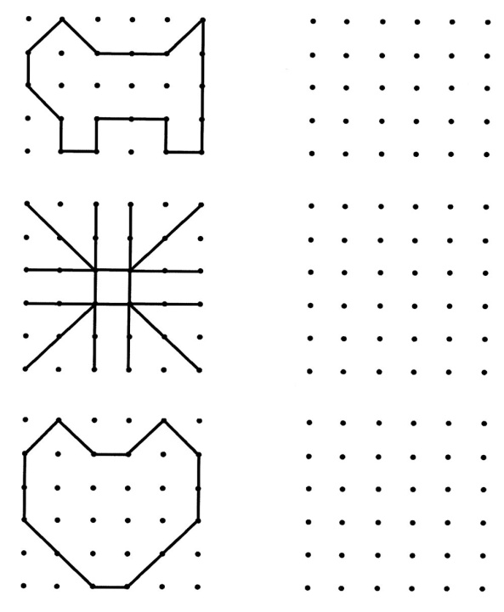
Полезные игры и упражнения

Slide 7
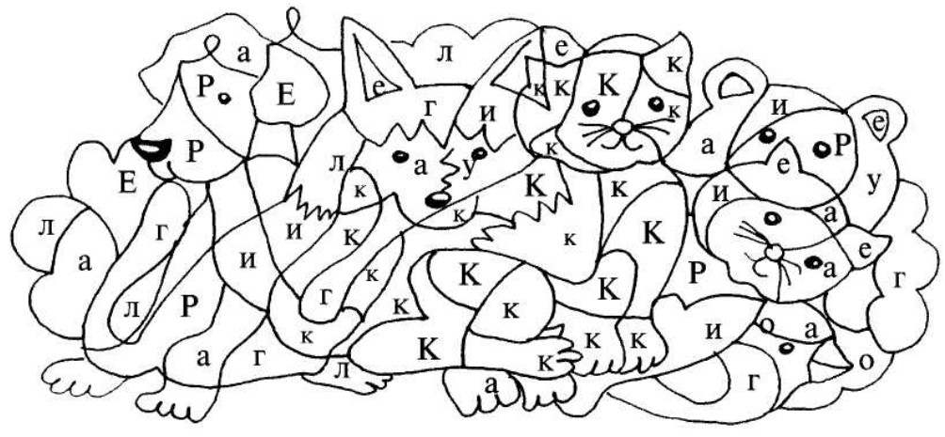
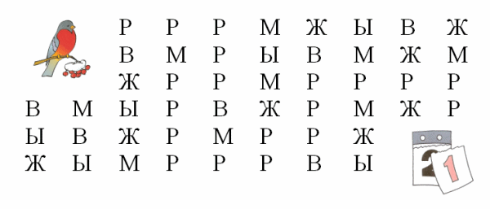
Стимулируем ребенка к чтению

Slide 8
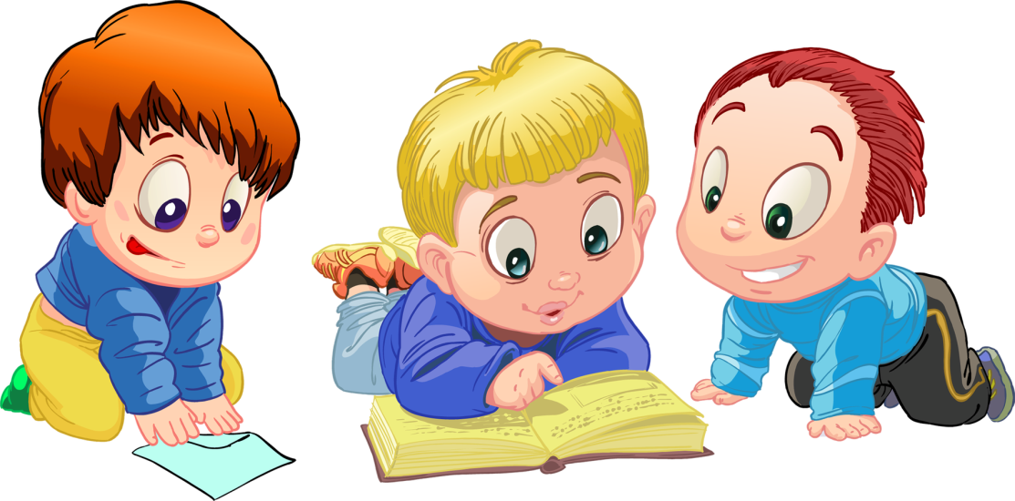
Наша цель:
не пройти в
подготовительной группе
программу
1 класса,
а дать хороший старт
в школьную жизнь!

Slide 9
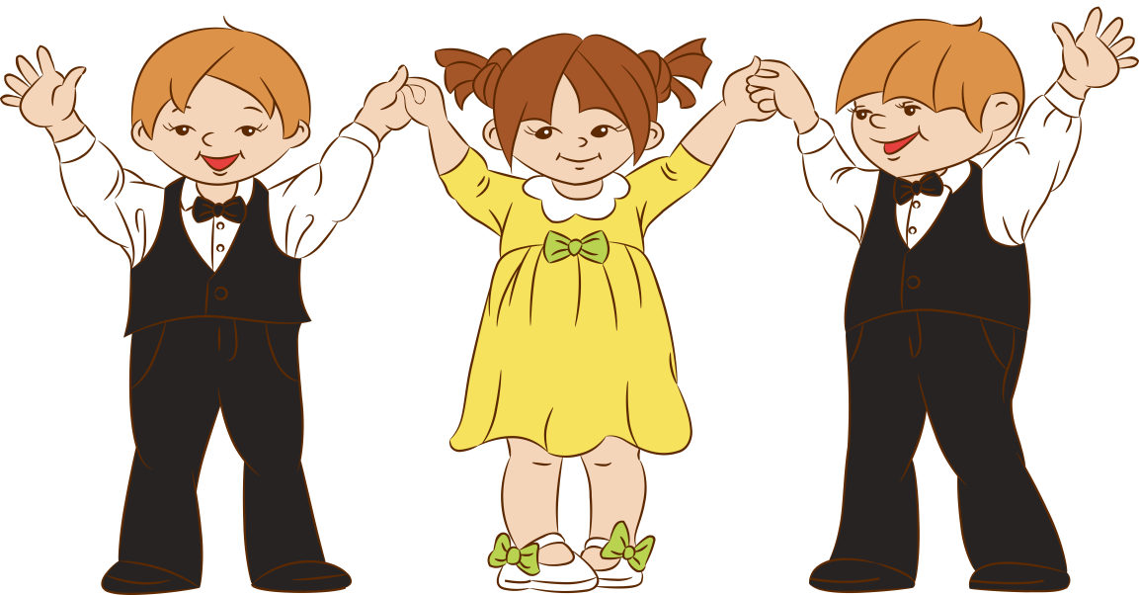
Спасибо за внимание!

